Slide 1
Лекция 19
Внутренние и анонимные классы
Паттерны

Slide 2
Глава 8.1
О внутренних и анонимных классах

Slide 3
Внутренние классы
Вообще, в Java принято правило: один класс – один файл
Иногда (очень редко) это правило нарушается
Когда мы пишем более одного класса в одном файле (например класс внутри класса), это называется «Вложенные классы»

Slide 4
Внутренние классы
Обычный внутренний класс
Анонимные (безымянные) классы
Локальные классы
Статические вложенные классы

Slide 5
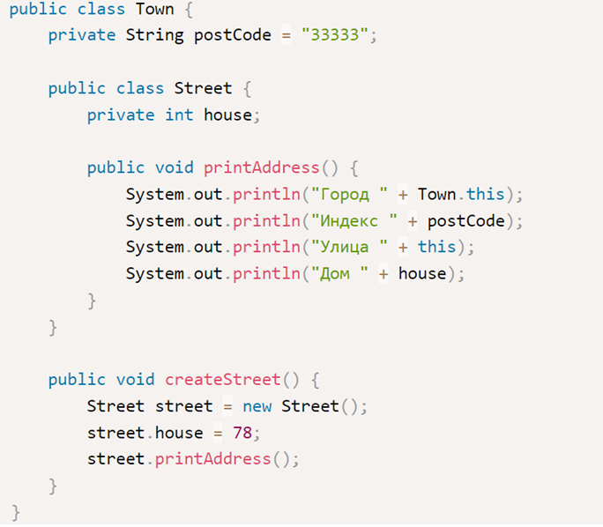
Обычный внутренний класс

Slide 6
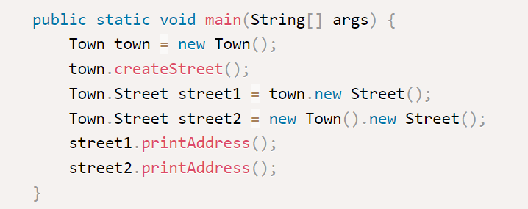
Обычный внутренний класс

Slide 7
Анонимные классы
Иногда нам нужно создать объект класса только один раз
В этому случае, мы можем использовать «анонимный» класс (данный способ менее актуален в версиях java 8+)

Slide 8
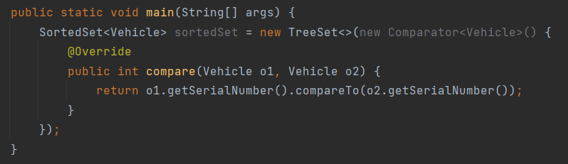
Анонимные класс
Анонимный класс

Slide 9
Глава 8.2
Немного о паттернах проектирования

Slide 10
Что такое паттерны
Программисты часто сталкиваются с «типовыми» задачами
За годы существование девелопмента для таких задач были придуманны «типовые решения»
Паттерн проектирования описывает набор классов, методов, и их взаимодействий, которые решают конкретную задачу

Slide 11
Что такое паттерны
Порождающие паттерны – ответственны за создания объектов по каким – то правилам, для которого недостаточно конструктора
Структурные – помогают упрощать сложные взаимодействия между объектами
Поведенческие – заботятся об «эффективной коммуникации» между объектами
Мы сегодня разберем только те паттерны, которые необходимы для стандартной библиотеки Java ☺

Slide 12
Паттерн Static Factory Method (Порождающий)
Минусы обычного конструктора
Нельзя создать два конструктора с одинаковыми параметрами (например для создание точки из декартовых или полярных координат)
Не имеет имени
Конструктор явно говорит, какого типа объект он создаст, static factory method может это инкапсулировать

Slide 13
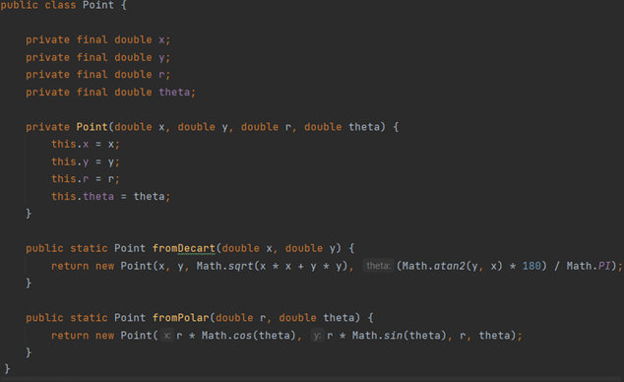
Паттерн Static Factory Method (Порождающий)

Slide 14
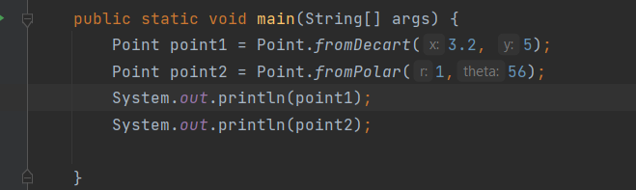
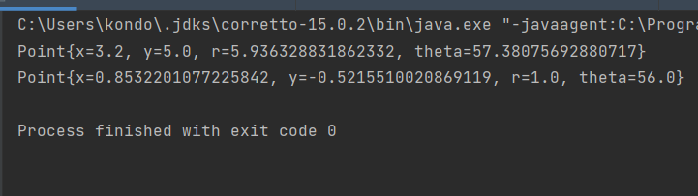
Паттерн Static Factory Method (Порождающий)

Slide 15
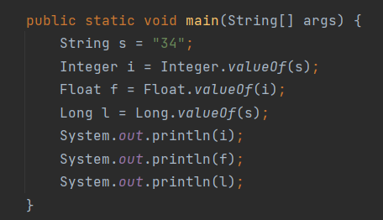
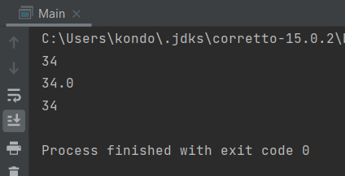
Паттерн Static Factory Method в стандартной библиотеке

Slide 16
Builder (Порождающий)
У некоторых объектов могут быть много полей, причем объект можно построить из различных комбинаций этих параметров
Создание большого количество конструкторов – неудобно и сложно расширяемо
Паттерн билдер призван исправить эту проблему

Slide 17
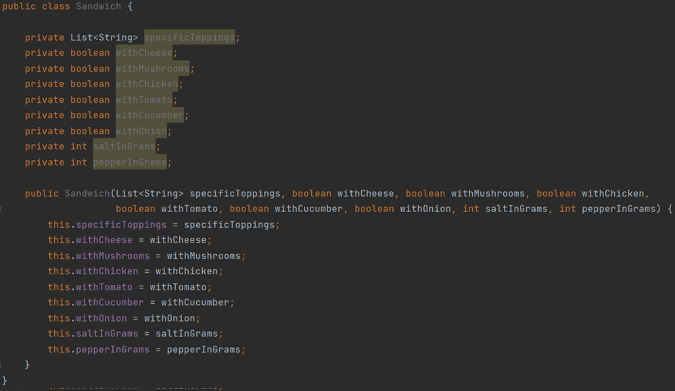
Builder: класс, с большим кол-вом параметров

Slide 18
Как сделать builder(один из вариантов)
Делаем у класса package-private коснструктор
Каждый метод ‘withSomething()’ возвращает ссылку на тот же самый Builder (то есть builder – мутабильный)
Терминальный метод build собирает объект
Для генерации используйте плагин для Idea

Slide 19
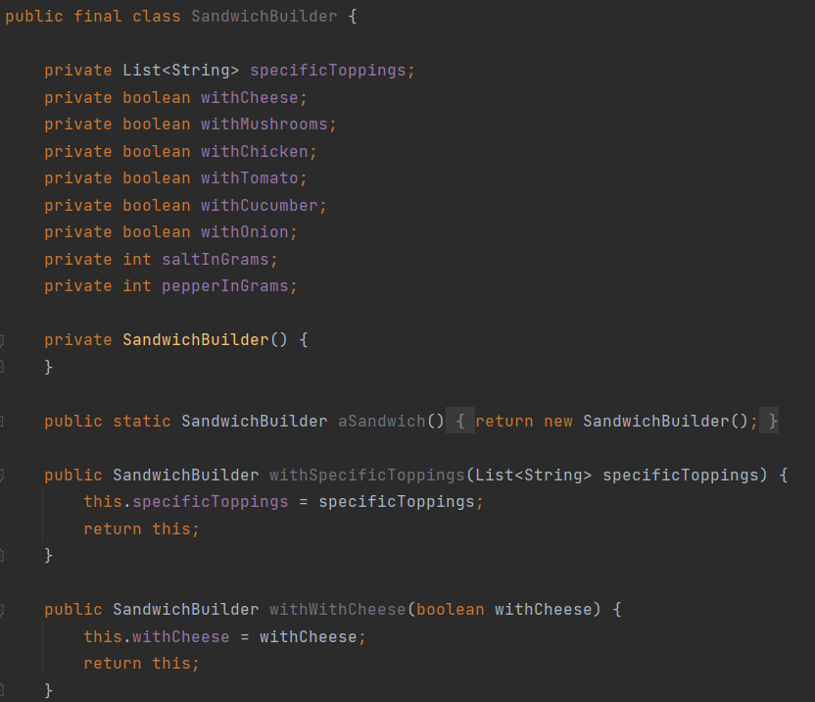
Как сделать builder(один из вариантов)

Slide 20
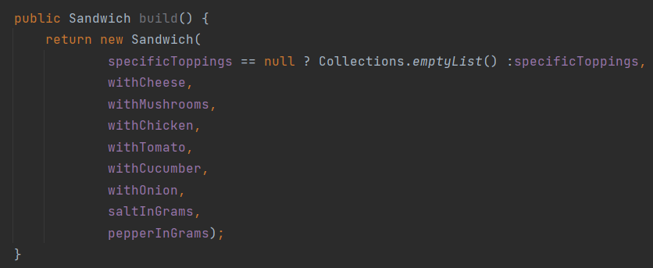
Как сделать builder(один из вариантов)

Slide 21
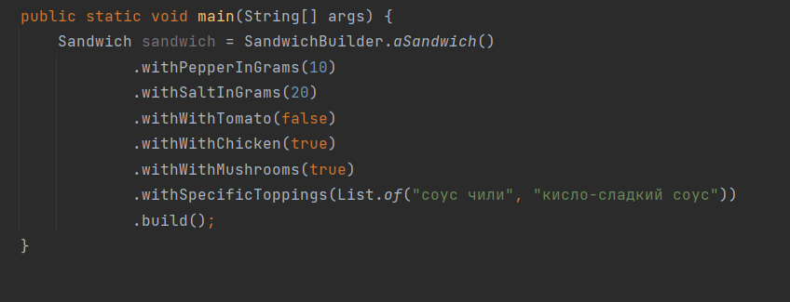
Builder: использование

Slide 22
Класс String и StringBuilder/StringBuffer
Класс String в Java – иммутабильный
Если вы собираете строку в цикле, где не знаете количество итераций – всегда используйте StringBuilder, иначе вы создадите в памяти строк по количеству итераций
Если вы, например, складываете строку через «плюсик», известное количество раз, компилятор конечно разберется за вас ☺ Но лучше используйте StringBuilder
StringBuffer – потокобезопасная реализация Builder

Slide 23
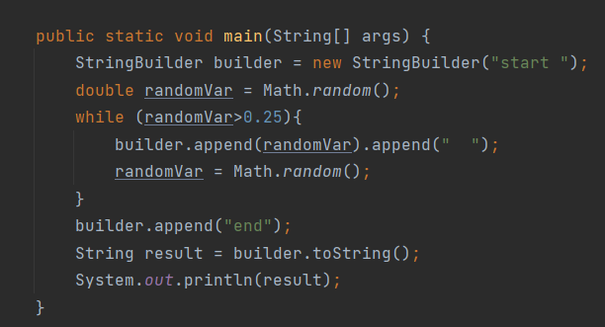
Класс String и StringBuilder/StringBuffer

Slide 24
Композиция и декоратор (структурный паттерн)
Мы с вами знаем, что в Java можно “отнаследовать” класс, тем самым «передав» его функционал
Другой способ использовать функциональность одно класса в другом – композиция, то есть один класс содержит другой в поле
На композиции основан паттерн декоратор

Slide 25
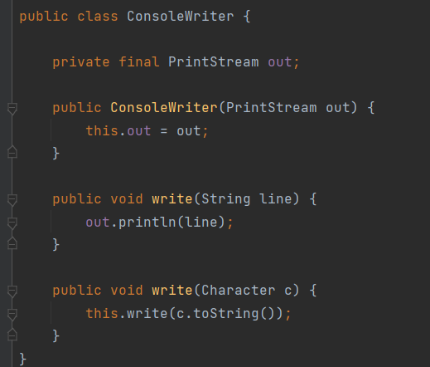
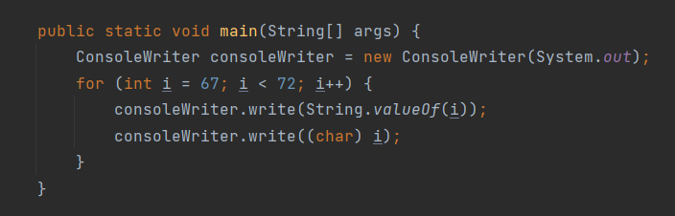
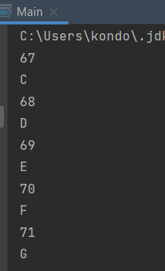
Композиция и декоратор
Композиция
Обратите внимание на this

Slide 26
Композиция и декоратор
Теперь у нас есть задача – логгировать каждый метод ConsoleWriter
Пусть ConsoleWriter нам предоставили из библиотеки, и мы не можем его менять
Отнаследуем?

Slide 27
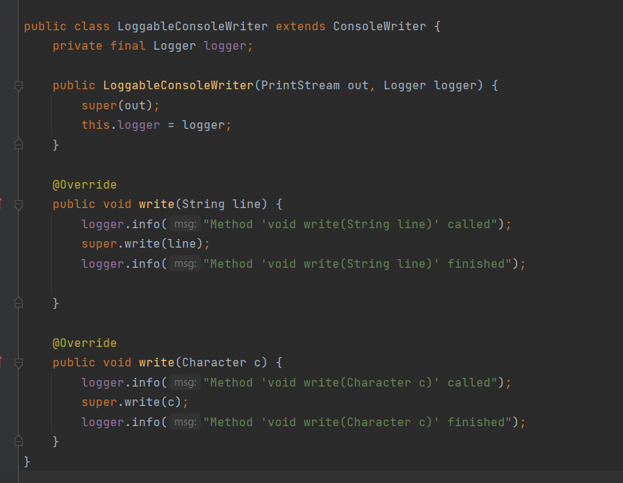
Композиция и декоратор

Slide 28
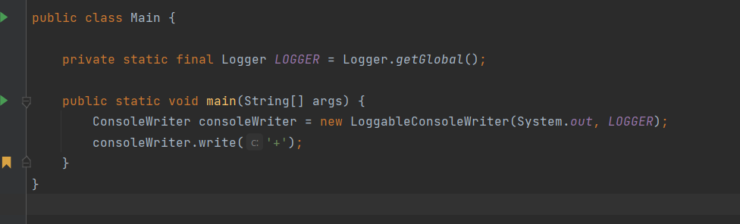
Композиция и декоратор

Slide 29
Композиция и декоратор
Все будет работать? ☺

Slide 30
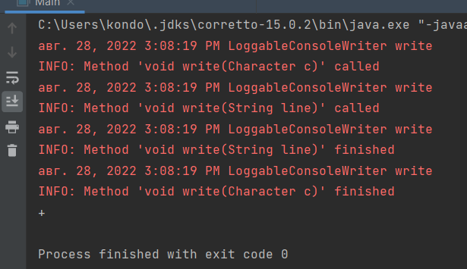
Композиция и декоратор
Ой, в консоли 4 лога
Что делать?

Slide 31
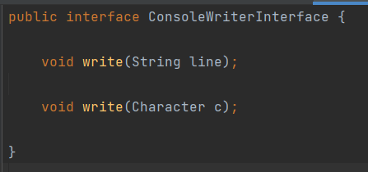
Декоратор

Slide 32
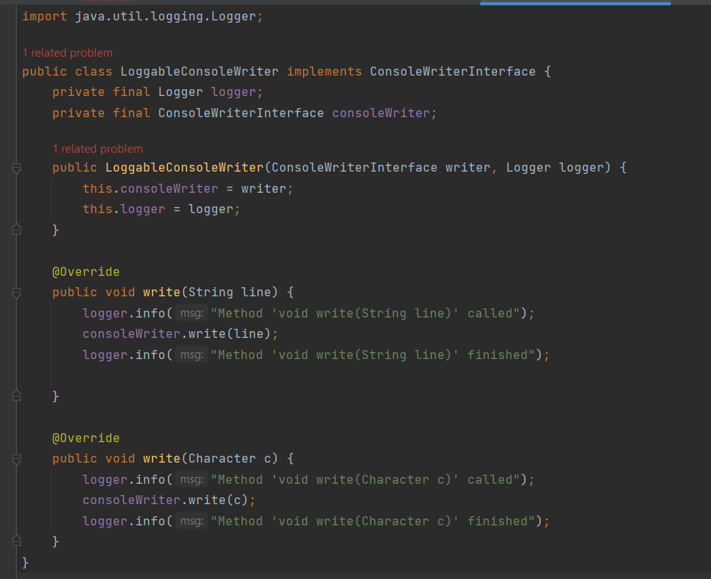
Декоратор

Slide 33
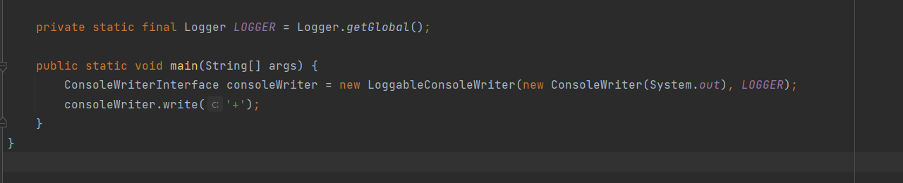
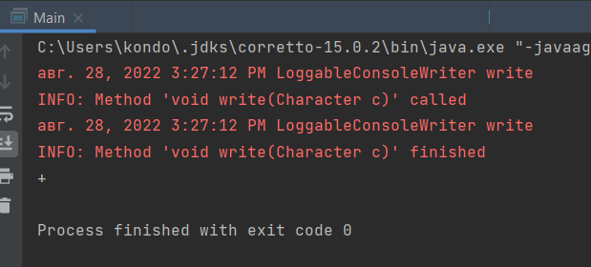
Декоратор
Декорация

Slide 34
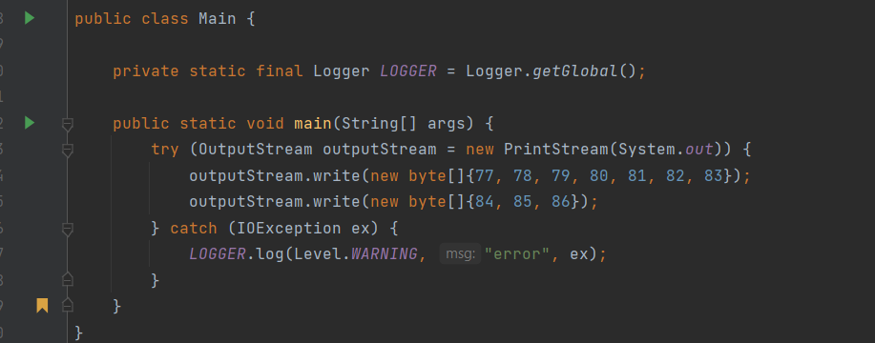
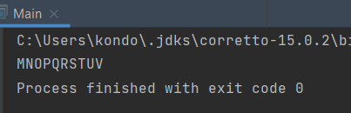
Input/Output Streams в Java построены на декорации

Slide 35
Input/Output Streams в Java построены на декорации

Slide 36
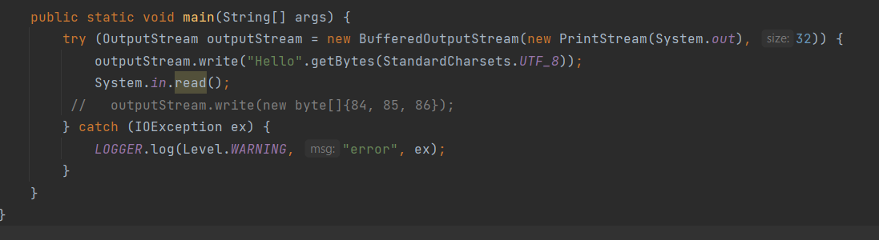
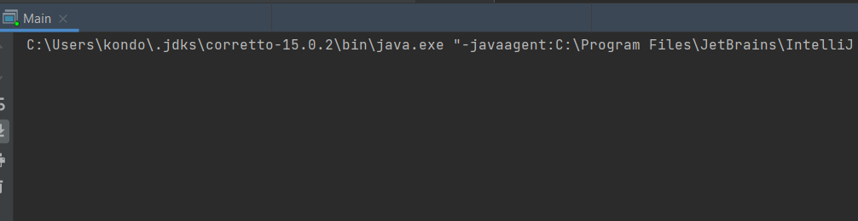
Input/Output Streams в Java построены на декорации
Почему пусто?

Slide 37
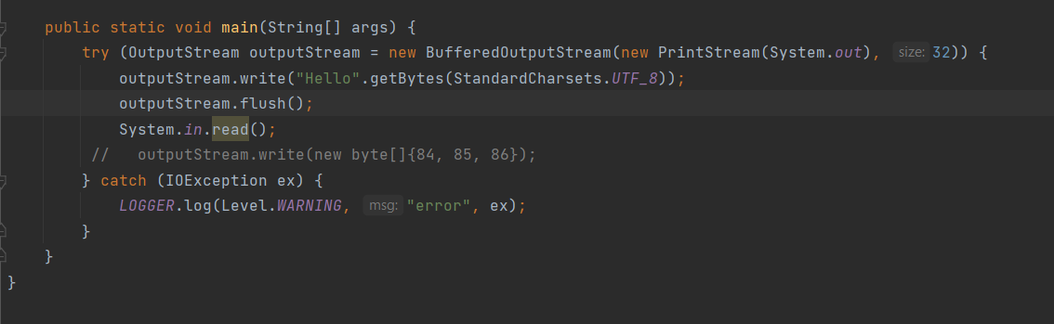
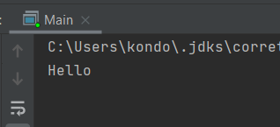
Input/Output Streams в Java построены на декорации

Slide 38
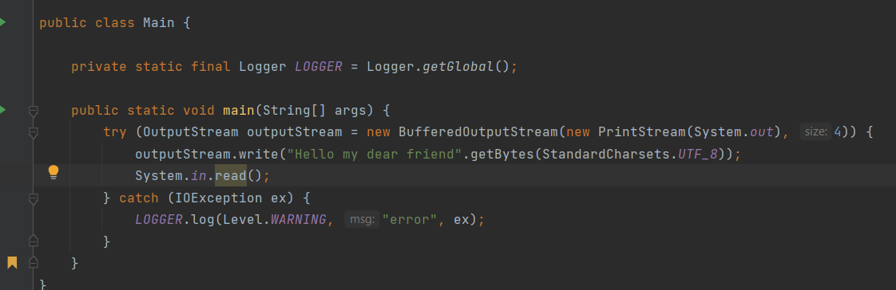
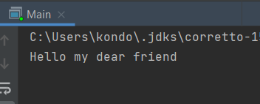
Input/Output Streams в Java построены на декорации

